Slide 1

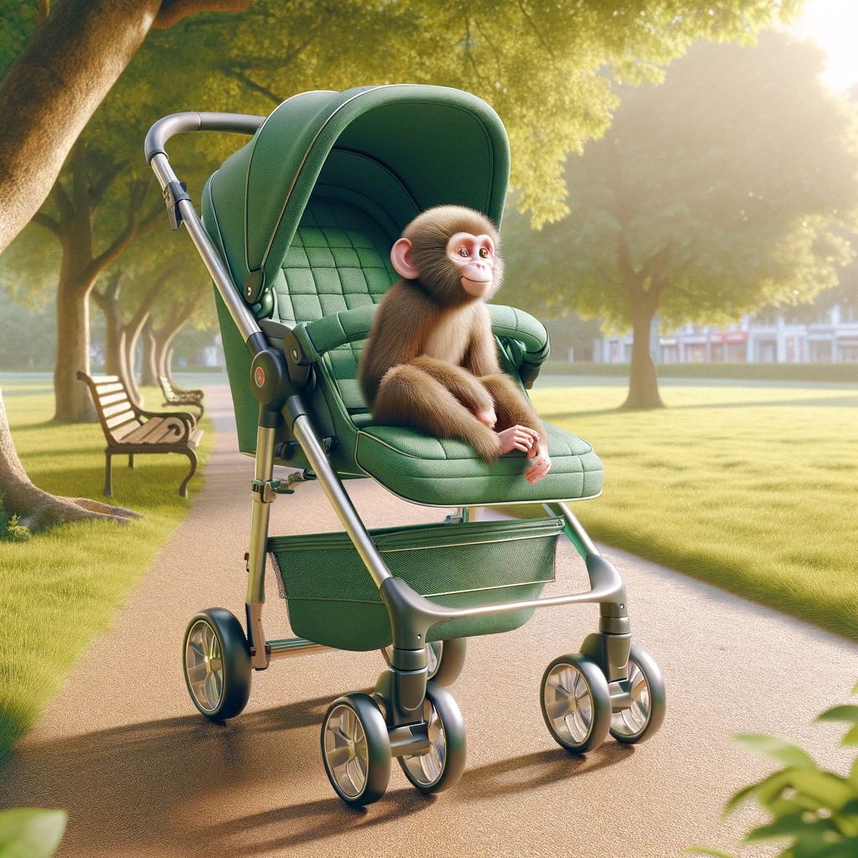
ZELEN VOZIČEK ZA OPICE
“Eno z naravo”
“Pelji si opico, da je neboš doma pozabo”
Blaž Pogelšek
Maribor, 2023
Slika 1: Srečna opica z novim vozičkom

Slide 2
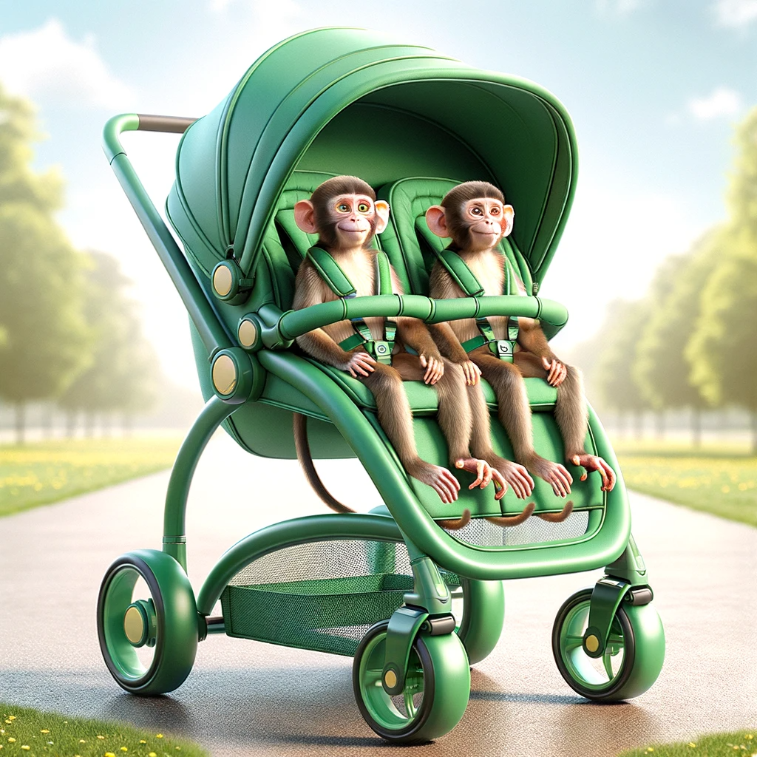
PROBLEM IN REŠITEV
PROBLEM
Na trgu ni vozičkov prilagojenim opicam.
REŠITEV
Voziček ima prilagojeno notranjost na potrebe vsake opice.
Slika 2: 2 srečni opici v vozičku

Slide 3
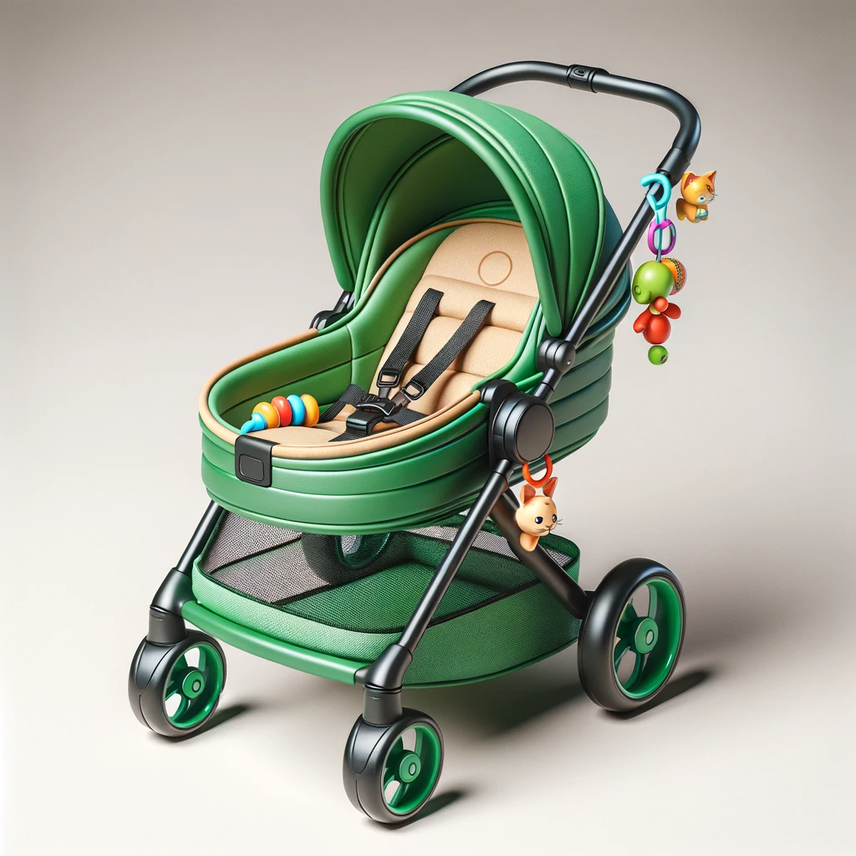
PREDNOSTI IN POSEBNOSTI
PREDNOSTI
Udobna sedišča z varnostnimi pasovi,
Interaktivne igrače,
Enostavna uporaba.
POSEBNOSTI
Ekološki materiali,
Sodoben dizajn.
Slika 3: Prikaz vozička

Slide 4
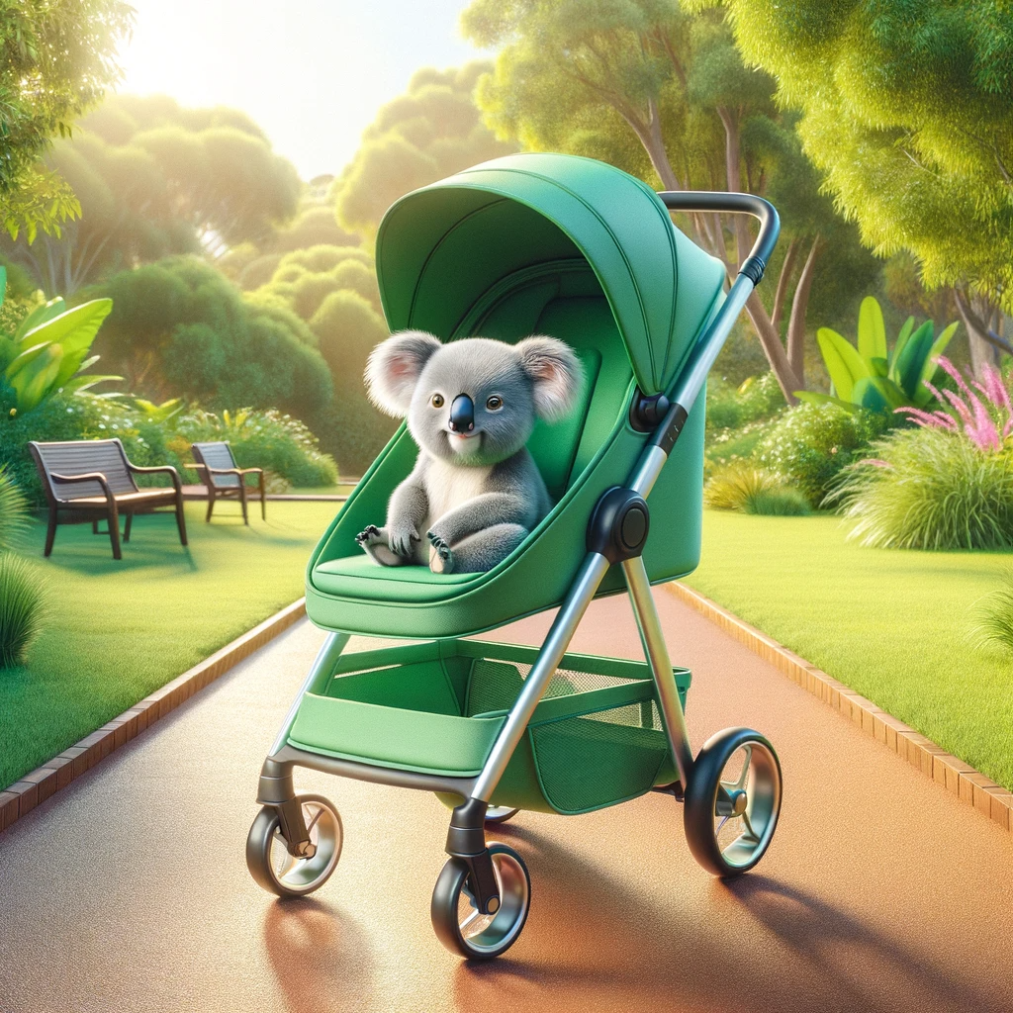
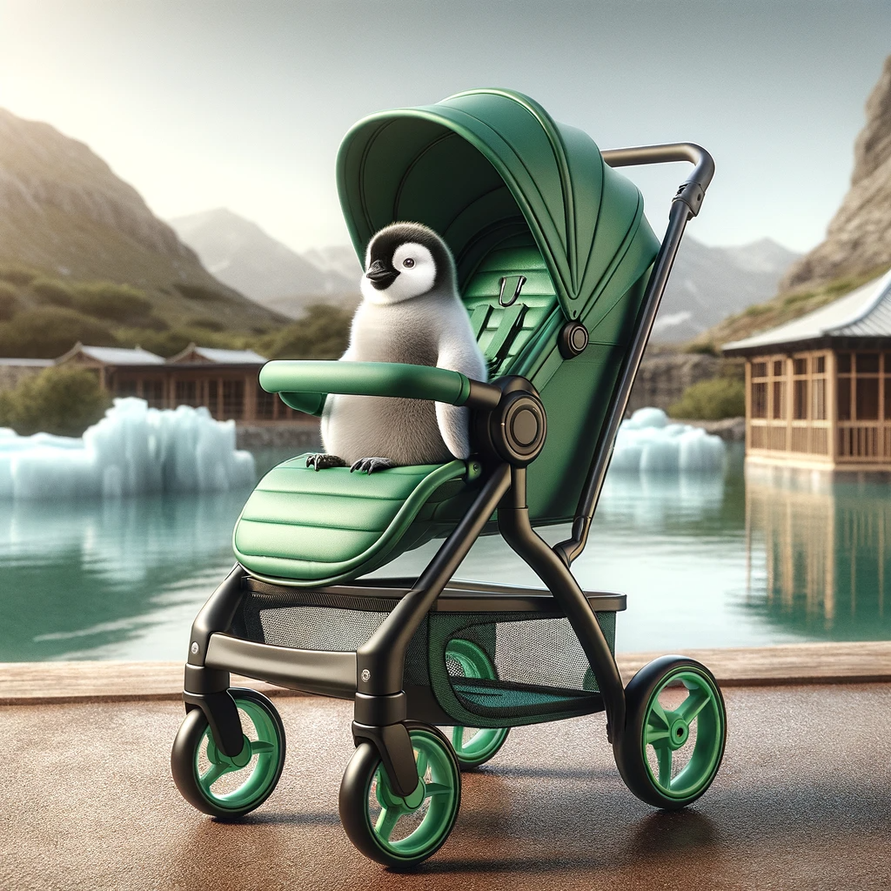
TRŽNI POTENCIAL
Edinstvenost izdelka,
Razširitev na različne trge-voziček je lahko primeren, tudi za druge živali.
Slika 4: Koala v vozičku
Slika 5: Pingvin v vozičku

Slide 5

CENA IN DOSTOPNOST
Samo 70,00€
Na voljo na spletu in v trgovinah.
Slika 6: Srečni opici v vozičku

Slide 6
VIRI
Slike generirane z: https://gencraft.com dne 12.11.2023

